Slide 1

教科版小学科学四年级下册第二单元第五课
5. 里面是怎样连接的

Slide 2


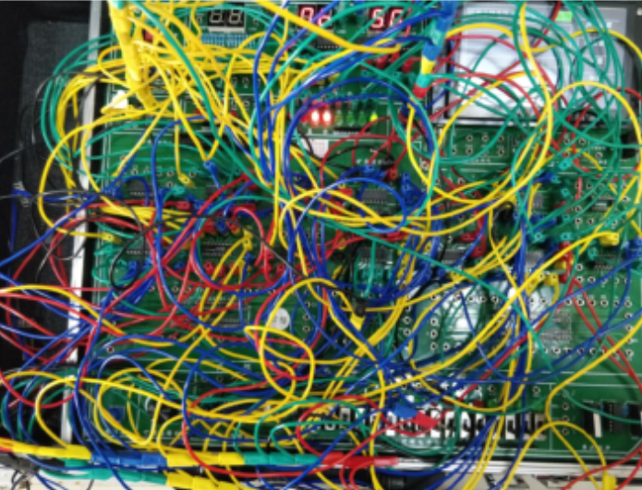
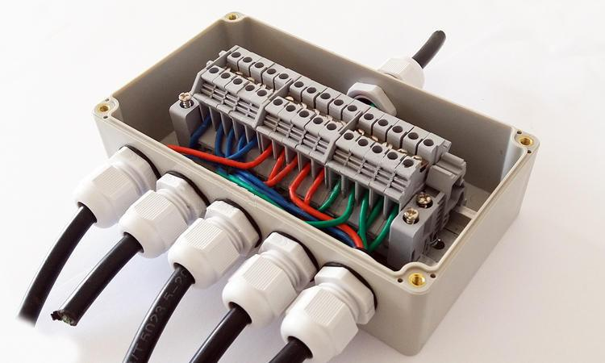
问题聚焦
想一想
电线裸露在外，既不美观又不安全。聪明的电工将电线隐藏在接线盒里，我们该如何知道里面是怎样连接的?

Slide 3
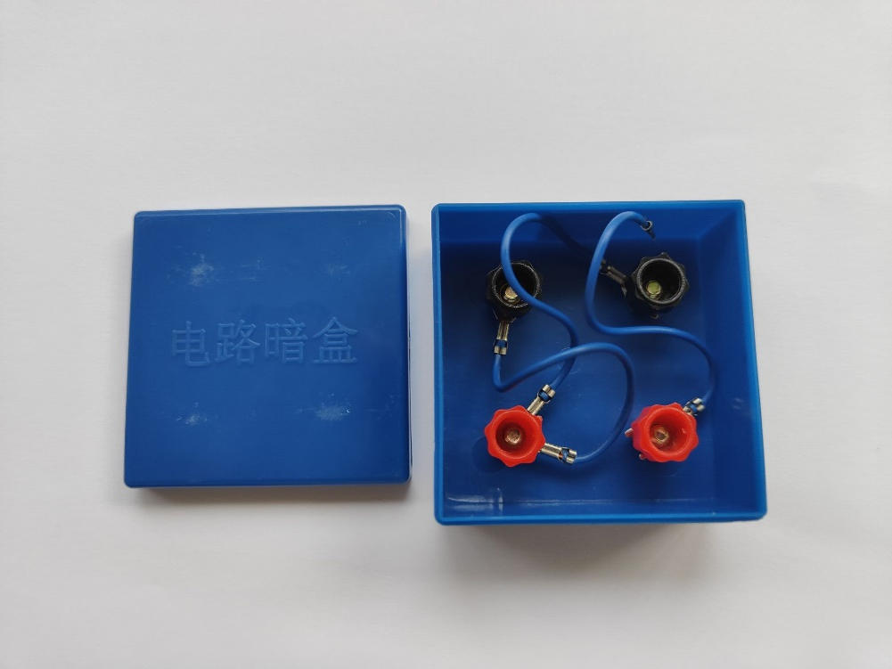
问题聚焦
想一想
电线裸露在外，既不美观又不安全。聪明的电工将电线隐藏在接线盒里，我们该如何知道里面是怎样连接的?
简单电路暗盒

Slide 4
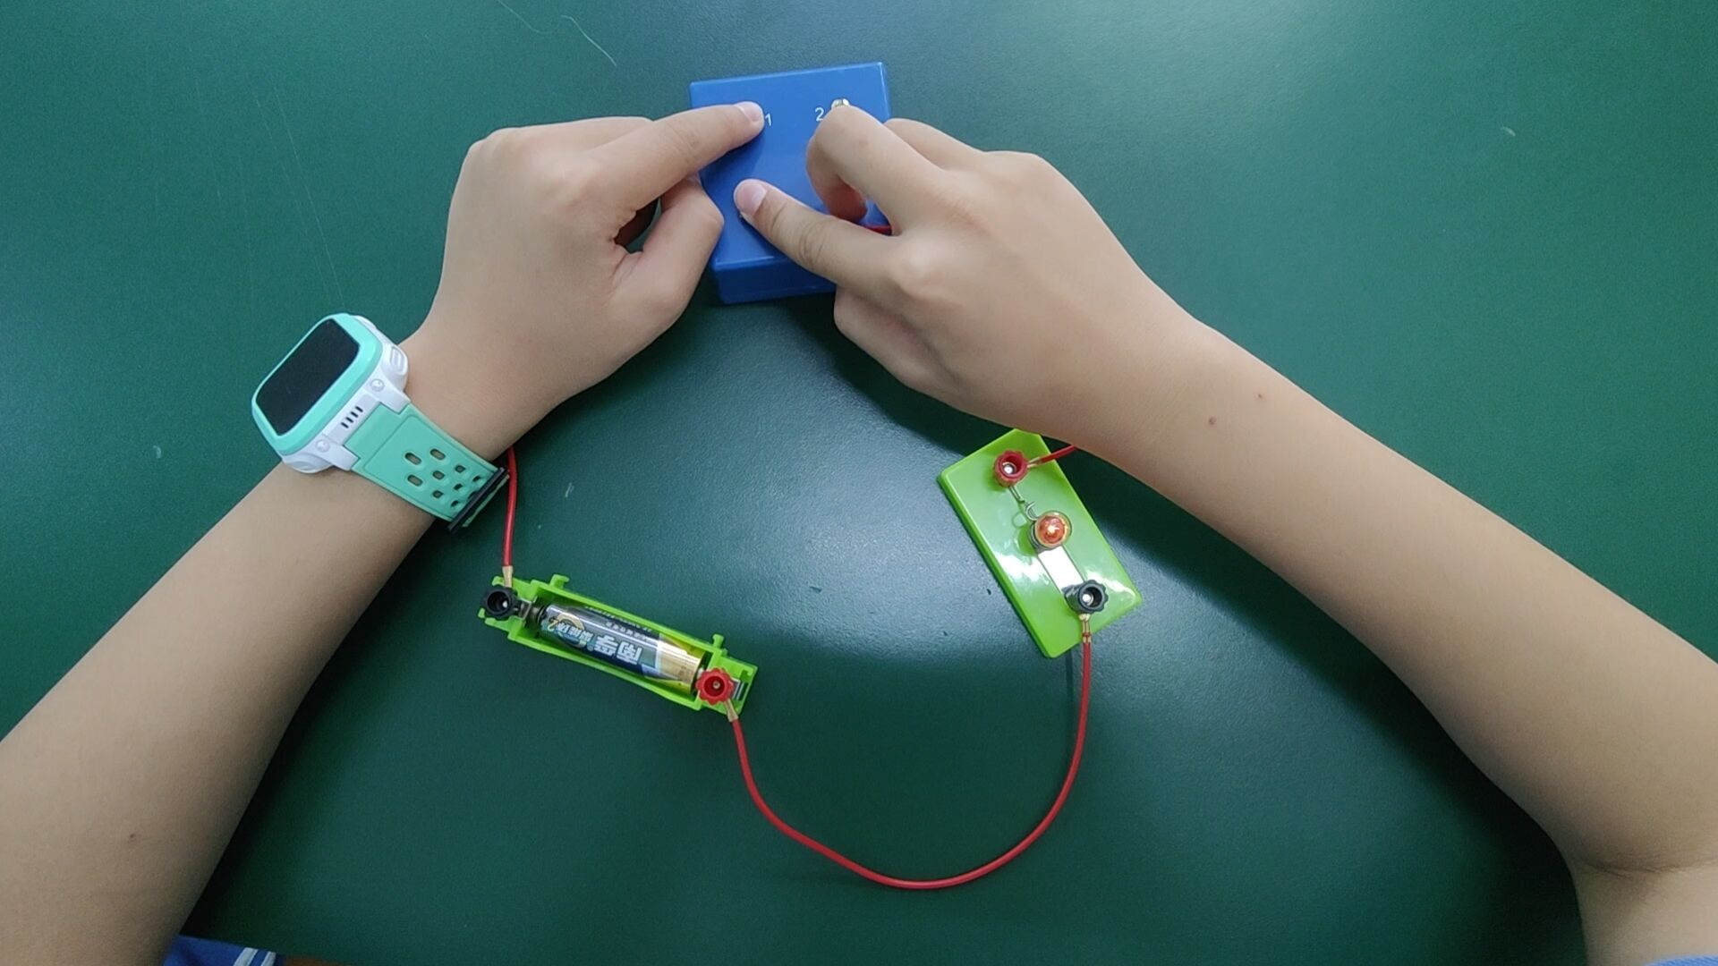
探索
用电路检测器检测电路暗盒的连接方式
1、自制电路检测器自检后轮流检测电路暗盒的不同接线柱。

Slide 5
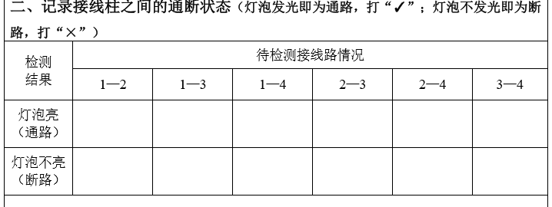
探索
用电路检测器检测电路暗盒的连接方式
2、观察记录每次检测后电路检测器中小灯泡是亮还是不亮。

Slide 6
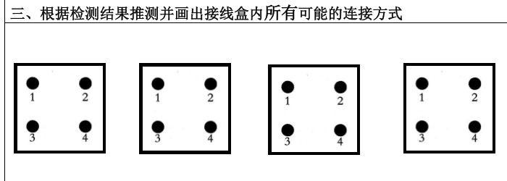
探索
用电路检测器检测电路暗盒的连接方式
3、根据检测结果推测并画出接线盒内所有可能的连接方式。

Slide 7

提示
1、 不能用电路检测器检测家中的电路
2、我们要按顺序，无遗漏地进行检测
3、为确保实验准确性需要检测2次

Slide 8

用电路检测器检测另一个接线盒
接线柱之间的通断状态记录如下
连接 | 1-2 | 1-3 | 1-4 | 2-3 | 2-4 | 3-4
通路
断路
据检验结果推测接线盒内的连接情况
○ 1 ○2
○ 3 ○4
○ 1 ○2
○ 3 ○4
○ 1 ○2
○ 3 ○4
○ 1 ○2
○ 3 ○4

Slide 9
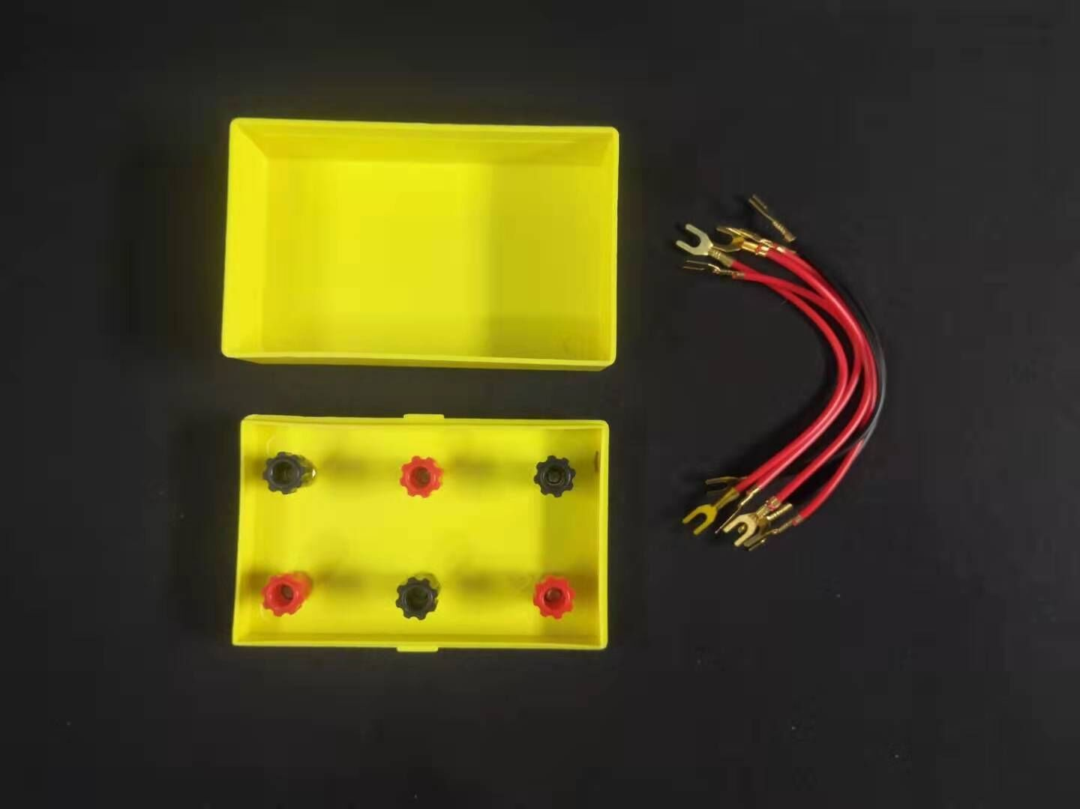
拓展
如果给你一个更复杂的电路暗盒，又该怎样检测呢？

Slide 10
谢谢欣赏

